Slide 1
Вопросы
Модель компонентных объектов COM.
Интерфейс OpenMP
Реализация компонента на языке С++ в модели COM.

Slide 2
Модель компонентных объектов COM.

Slide 3
После компиляции приложение состоит из одного монолитного двоичного файла, который в соответствии с традиционными технологиями остается неизменным пока не будет скомпилирована новая версия. “Модель компонентных объектов Microsoft СОМ (Component Object Model) позволяет разбить монолитное приложение на отдельные части, называемые компонентами . В процессе работы приложения одни версии компонентов могут заменяться другими версиями. СОМ является стандартной спецификацией общего метода создания компонентов и построения из них приложений.

Slide 4
Преимущества компонентной модели
Способность приложения эволюционировать с течением времени путем замены устаревших версий компонентов более современными версиями;
Адаптация приложения к различным пользователям путем использования компонентов, наиболее адекватных потребностям пользователя;
Возможность быстрой сборки приложения из компонентов библиотеки;
Повышение эффективности разработки распределенных клиент-серверных приложений.

Slide 5
Общие требования к компонентам
Подключение компонентов во время выполнения приложения требует применения динамической компоновки;
Применение принципа инкапсуляции к компонентам; компоненты должны разбиваться на две основные части интерфейс с внешним миром и внутреннюю реализацию;
Обладание способностью реализации внутри одного процесса, в разных процессах и на разных машинах, должно обеспечиваться перемещение компонентов в компьютерной сети;
Поддерживание клиент-серверной архитектуры приложений,в которой сервер реализуется компонентом, а клиент общается с сервером посредством соответствующих интерфейсов;
Разработка отдельных компонентов и целых многокомпонентных приложений должна обебпечиваться на разных языках программирования;
Поддерживание библиотечного сервиса управления компонентами.

Slide 6
Интерфейс OpenMP

Slide 7
ОреnМР реализует параллельные вычисления на машинах с несколькими процессорами с помощью многопоточности, которая строится автоматически из последовательного кода по директивам препроцессора, называемым pragma. Количество создаваемых потоков, регулируемое посредством директив, может превышать количестве доступных процессоров.
ОреnМР ориентирован на системы с общей памятью, к которым относятся многоядерные системы c общим кэшем. В стандарт ОреnМР входят спецификации набора директив компилятора, процедур и переменных среды.
Ключевыми элементами ОреnМР являются: конструкции для создания потоков (директива parallel); конструкции распределения работы между потоками (директивы do/for и section); конструкции для управления работой с данными (выражения shared и private для определения класса памяти переменных); конструкции для синхронизации потоков (директивы critical, atomic и barrier) и др.

Slide 8
Какие преимущества OpenMP дает разработчику?
За счет идеи "инкрементального распараллеливания" OpenMP идеально подходит для разработчиков, желающих быстро распараллелить свои вычислительные программы с большими параллельными циклами.
OpenMP - достаточно гибкий механизм, предоставляющий разработчику большие возможности контроля над поведением параллельного приложения.
OpenMP-программа на однопроцессорной платформе может быть использована в качестве последовательной программы, т.е. нет необходимости поддерживать последовательную и параллельную версии.

Slide 9
Реализация компонента на языке С++ в модели COM.
Для реализации COM компонента воспользуемся набором шаблонных классов языка С++ ATL(Active Template Library)

Slide 10
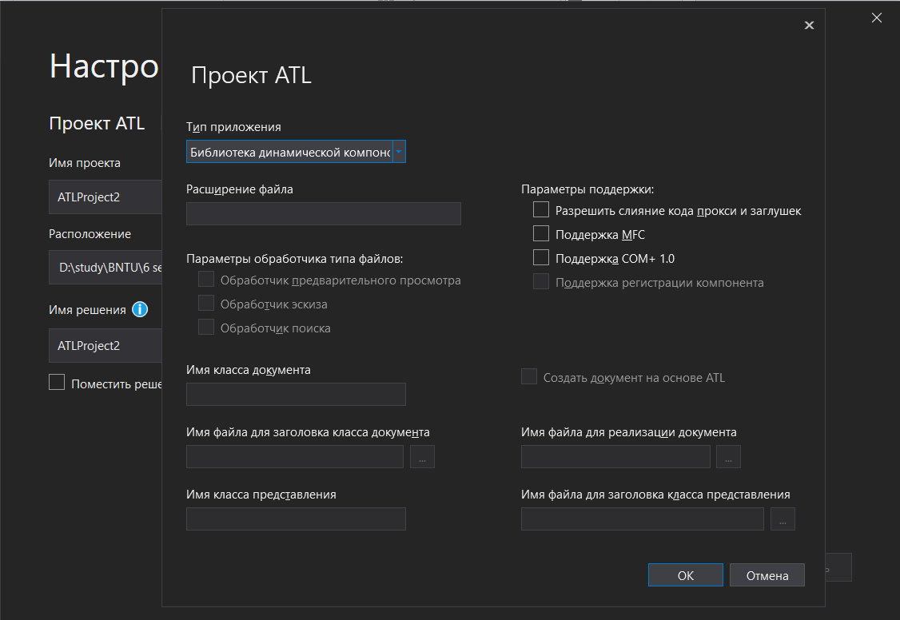
Шаг 1 – создаем проект ATL

Slide 11
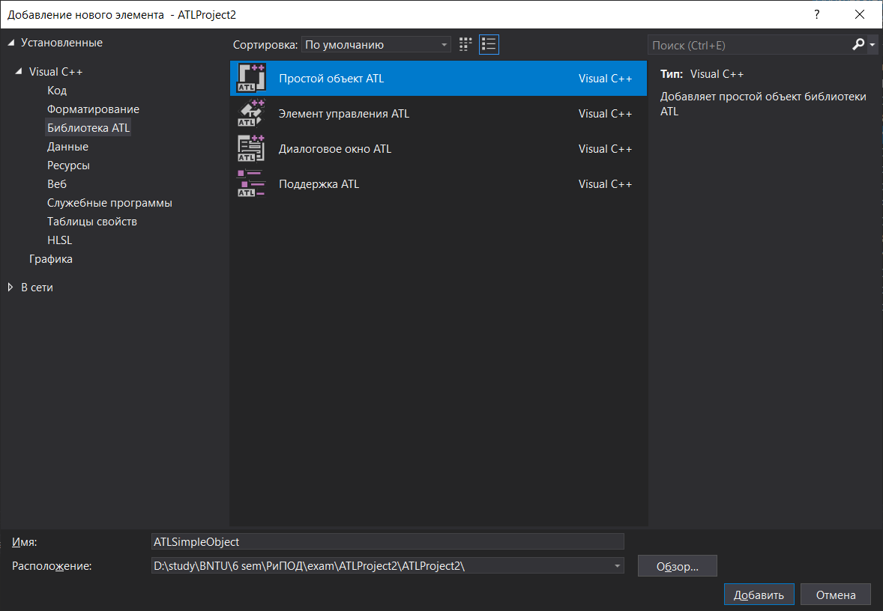
Шаг 2 – добавляем простой объект ATL в проект

Slide 12
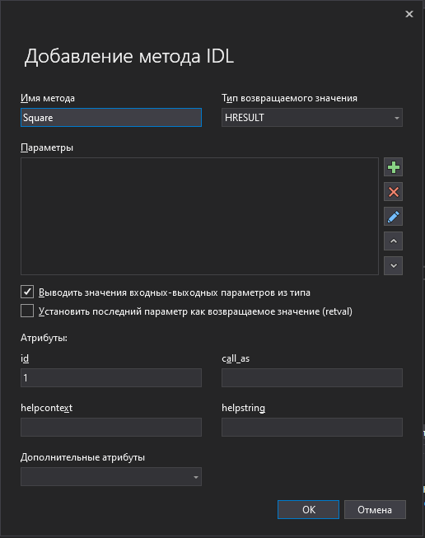
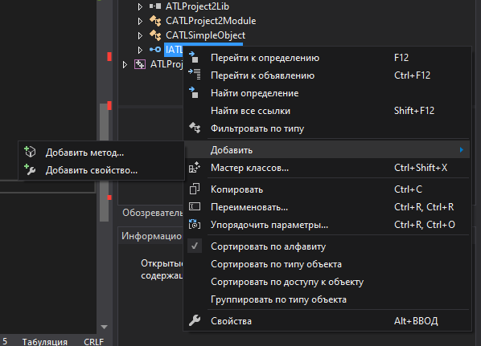
Шаг 3 – Добавляем метод

Slide 13
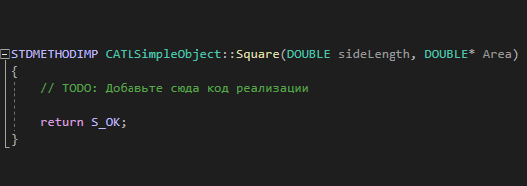
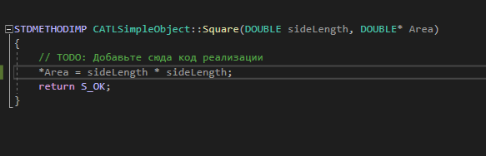
Шаг 4 – Добавляем реализацию метода
Шаг 5 – собираем проект в dll файл

Slide 14
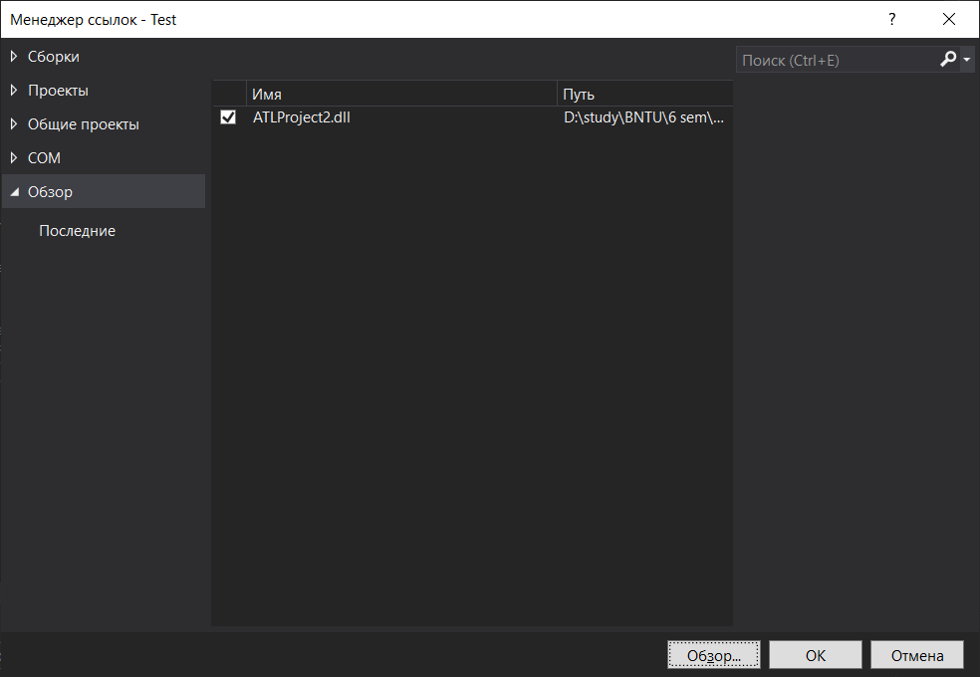
Для проверки компонента создадим консольное приложение на базе .Net, после создания добавим dll файл компонента в ссылки проекта

Slide 15
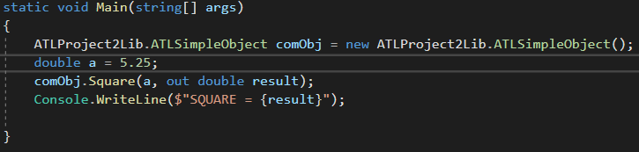
Создадим объект нашего компонента и обратимся к методу Square этого объекта при этом передав туда параметры.

Slide 16
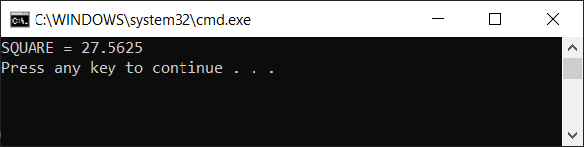
Результат работы программы

